Slide 1

Deep-dive Topic Proposal
SHI JINGYAO
202255072

Slide 2
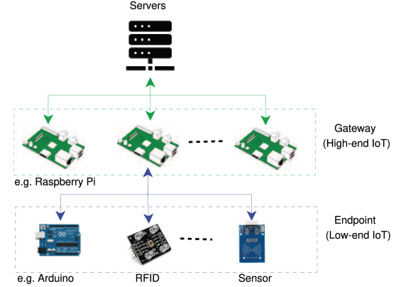
제목: federated learning framework for vital signs data processing
레이더 센서로 혈압 측정, HRV 측정, 개인 식별 등 모델 학습을 위한 연합 학습 프레임워크 구축
이런 데이터 모두 개인적 특성을 가지고 있으며, 사람 간의 차이가 매우 큰다.
데이터 수집 시 각 센서는 고정된 사용자에 맞게 데이터를 수집
여러 클라이언트로 나뉘어져서 연합 학습의 조건 충족시킬 수 있다.

Slide 3
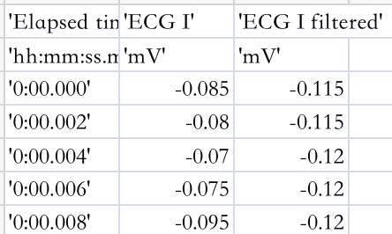
모델: 1D-CNN
Platform: FedAvg
Dataset:
ECG-ID DB: 90명의 ECG 기록 310개가 포함
ECG는 시계열 데이터로 기록되므로 1D-CNN을 사용
목표:
Client Local: 이진 ECG 분류(사용자 신분 정상 및 비정상)
Global Model: 모든 사용자 신분를 구별

Slide 4
Y. Gao et al., "End-to-End Evaluation of Federated Learning and Split Learning for Internet of Things," 2020 International Symposium on Reliable Distributed Systems (SRDS), 2020, pp. 91-100, doi: 10.1109/SRDS51746.2020.00017
Renjie Tang, Junzhou Luo, Junbo Qian, Jiahui Jin, "Personalized Federated Learning for ECG Classification Based on Feature Alignment", Security and Communication Networks, vol. 2021, Article ID 6217601, 9 pages, 2021. https://doi.org/10.1155/2021/6217601
Y. Chen, Y. Ning, M. Slawski and H. Rangwala, "Asynchronous Online Federated Learning for Edge Devices with Non-IID Data," 2020 IEEE International Conference on Big Data (Big Data), 2020, pp. 15-24, doi: 10.1109/BigData50022.2020.9378161

